Slide 1
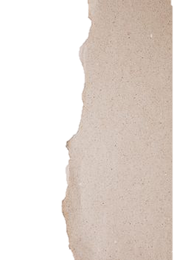
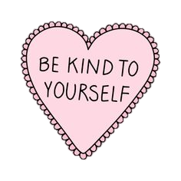
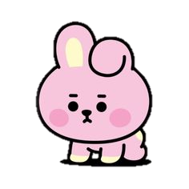
Diario
Diario
25 de mayo de 2021

Slide 2
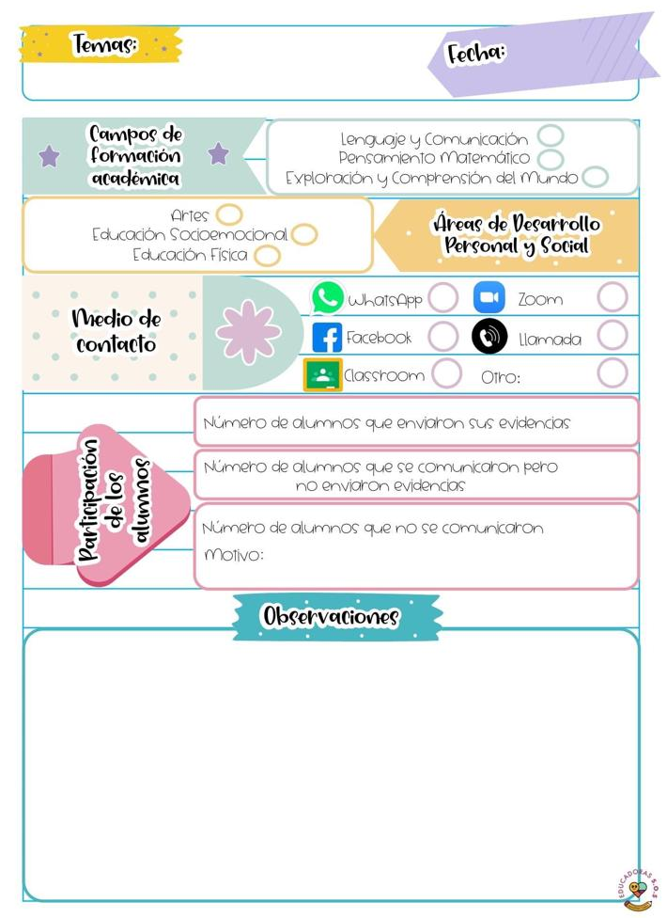
25/05/2021
El día de hoy trabajamos un aprendizaje de Artes:
Representa la imagen que tiene de sí mismo y expresa ideas mediante modelado, dibujo y pintura. Para la actividad hicimos autorretratos , experimentamos con materiales y opinamos sobre las obras de los demás . Mi desempeño fue bueno porque logre que entendieran conceptos difíciles como surrealismo y se vio plasmado en cada uno de sus dibujos. Las niñas y los niños estuvieron motivados durante toda la sesión, mostraron emociones como alegría, sorpresa y satisfacción. Les gustó que los elogiaran sus compañeros, les sorprendió que podían usar otros elementos para pintar y les emociono que no tenían limitaciones al momento de dibujar. Que podían usar su imaginación y usar todo tipo de colores.

Slide 3
